Slide 1
Python语言程序设计
南京邮电大学计算机学院
2018.2

Slide 2
第1章 编程前的准备工作

Slide 3
1 Python语言简介 2 Python语言的特点 3 程序的编译与解释 4 配置Python语言的开发环境 5 编写程序的基本步骤

Slide 4
关于Python
官方描述：
Python 是一款易于学习且功能强大的开放源代码的编程语言。它可以快速帮助人们完成各种编程任务，并且能够把用其他语言制作的各种模块很轻松地联结在一起。使用Python编写的程序可以在绝大多数平台上顺利运行。

Slide 5
Why Python ?
简单（Simple）
易于学习（Easy to Learn）
自由且开放（Free and Open Source）
高级语言（High-level Language）
跨平台性（Portable）
解释执行（Interpreted）

Slide 6
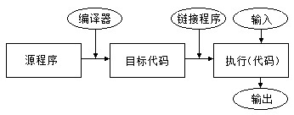
程序的编译与解释
程序开发人员编写的高级语言程序称源程序。源程序必须通过编译或解释才能在计算机上执行。

Slide 7

程序的编译与解释
编译与解释的区别：
1）编译是一次性的工作，一旦程序被编译，不再需要编译程序和源程序代码了
2）解释则在程序的每次运行执行过程中都需要解释程序和源程序代码。

Slide 8
程序的编译与解释
采用编译执行的好处：
（1）相同的源程序代码，编译所产生的目标程序代码执行速度快。
（2）编译所产生的目标程序代码可以脱离编译器独立运行。
采用解释执行的好处：
（1）程序调试执行时，程序纠错、维护方便、灵活。而编译后程序如果有错，需要修改程序后再次编译、链接。
（2）源程序虽然不能脱离解释器独立运行，但源程序代码可以在不同操作系统上运行，可移植性好，这是编译方法没有的特点。

Slide 9
Why Python ?
面向对象（Object Oriented）
可扩展性（Extensible）
可嵌入性（Embeddable）
丰富的库（Extensive Libraries）

Slide 10
Python 2 与 Python 3
不同版本的Python程序语法上并不兼容，即遵循Python 2语法书写的源程序无法顺利地在Python 3的运行环境中运行，反之亦然。
本书是以 Python 3 为默认运行环境撰写的。
一旦你正确理解并学习了其中一个版本的 Python，你便可以很容易地理解与另一版本的区别，并能快速学习如何使用

Slide 11
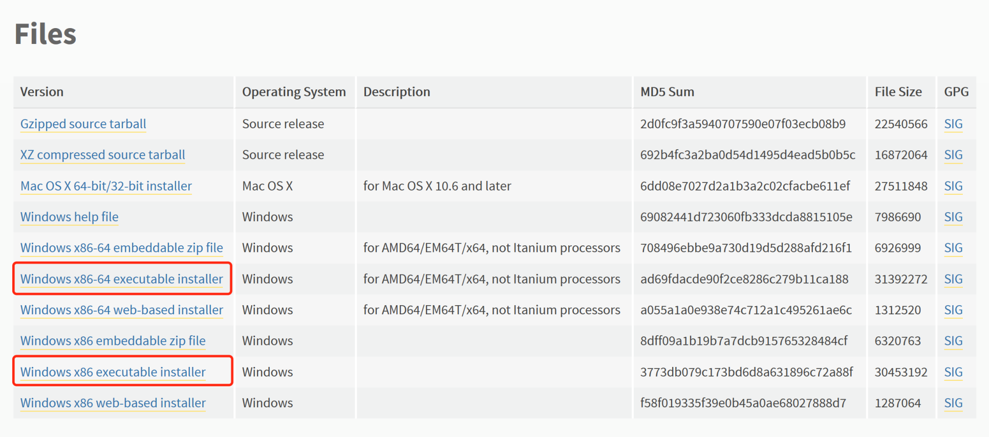
配置开发环境
从官方网站http://www.python.org/ 下载对应操作系统的安装包

Slide 12
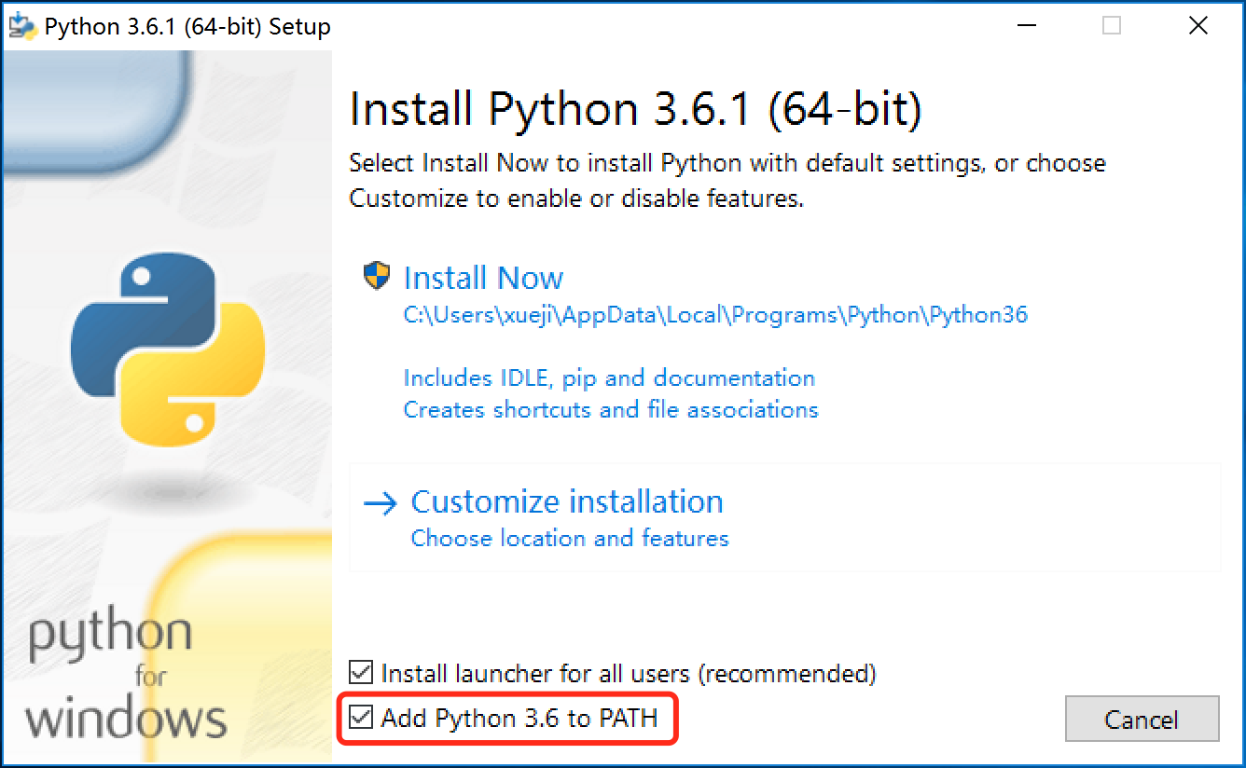
运行安装包，按提示执行安装Python语言解释器。

Slide 13
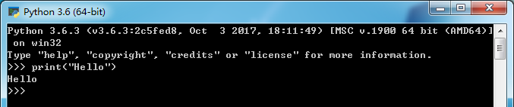
在开始菜单中找到Python 3程序组，运行Python语言解释器。在命令提示符“>>>”后面输入单条Python语句，就可以看到这条语句的输出结果。

Slide 14
编写程序的基本步骤
编写程序有一个基本的思路，也就是解决问题的基本步骤。一般可遵循以下四个基本步骤。
（1）分析问题，确定数学模型或方法。
（2）设计算法，写出伪代码。
（3）选择编程工具，按算法编写程序。
（4）调试程序，分析输出结果。

Slide 15
举例
从键盘上输入圆的半径，计算并在屏幕上打印圆的面积。
基本算法：
从键盘上输入圆的半径
计算对应半径的圆面积
输出计算结果

Slide 16
程序代码如下：
#从键盘上输入圆的半径
r = int(input("请输入圆的半径"))
#计算对应半径的圆面积
s = 3.14 * r * r
#输出计算结果
print("圆的面积",s)

Slide 17
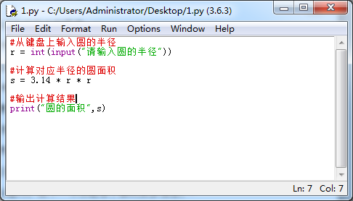
选择一款编辑器
官方自带工具IDLE

Slide 18
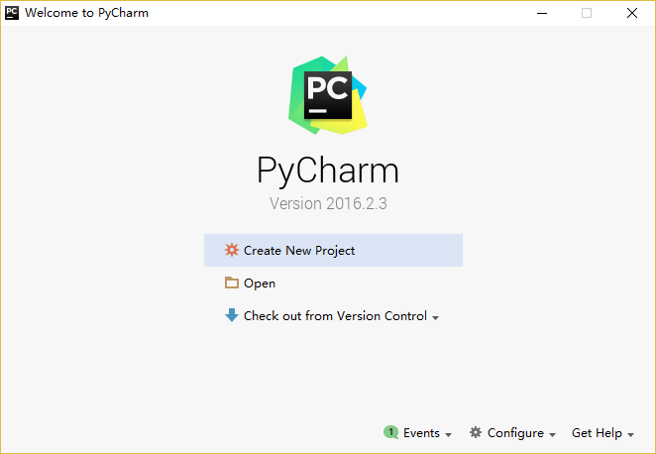
选择一款编辑器
PyCharm教育版

Slide 19
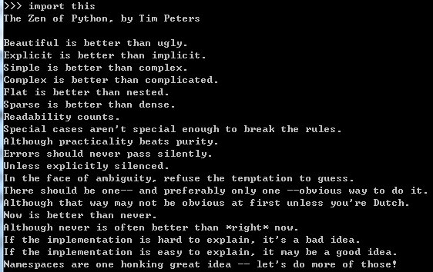
Python之禅

Slide 20
优美胜于丑陋。（Python以编写优美的代码为目标）
明了胜于晦涩。（优美的代码应当是明了的，见名知意，风格相似）
简洁胜于复杂。（优美的代码应当是简洁的，不要有复杂的内部实现）
复杂胜于凌乱。（如果复杂不可避免，那代码间也不能有难懂的关系，要保持接口简洁）
扁平胜于嵌套。（优美的代码应当是结构流畅的，不能有太多的嵌套）
间隔胜于紧凑。（优美的代码有适当的间隔，不要把代码都堆放在一起）
可读性很重要。（优美的代码是给更多的人阅读并使用的，给别人方便就是给自己方便）
尽管为了实现更多的功能，程序会越来越复杂，但特例也不能凌驾于规则之上。
不要忽略任何错误，除非你确认要这么做。（任何小错误，都会让你的程序崩溃）
当存在多种可能，不要尝试去猜测。（程序应该尽最大努力处理可能遇到的各种情况）
尽量找一种，最好是唯一一种明显的解决方案。（因为不明显的东西，别人看不明白呀！）
虽然一开始这种方法并不是显而易见，因为你不是 Python 之父。（编程需要多多练习）
做好过不做，但没有思考的做还不如不做。（思考才是学习编程的主要方法）
如果实现过程很难解释，那它就是个坏想法。（不去写超出自己能力范围的程序）
如果实现过程容易解释，那它有可能是个好想法。（易于实现的方法将会提高编程效率）
命名空间是个绝妙的想法，请多加利用！（一段程序可以是一个文件，而命名空间就是文件夹）

Slide 21
本章小结
程序设计是使用现代计算机技术解决现实问题的关键能力，为了帮助大家掌握这项非常重要的能力，本教材选择Python语言作为学习编程的首选工具。
为了运行Python语言的程序，首先需要去它的官方网站下载运行环境，值得注意的是Python有两个不同的版本，分别是Python2和Python3，不同版本的Python程序并不能相互兼容

Slide 22
本章小结
除了使用Python官方提供的开发工具IDLE以外，你还可以使用PyCharm作为编写Python程序的开发环境。
Python程序的运行方式有两种，分别是交互模式和文件模式，在交互模式下，Python会将你输入的程序立刻运行并返回运行结果，而在文件模式中，你可以将程序代码放在以.py结尾的Python程序文件中，这样就可以反复地修改并运行保存在存储器中的程序。

Slide 23







23
输入理想的程序
输出快乐的人生
Notes:
23

